Slide 1
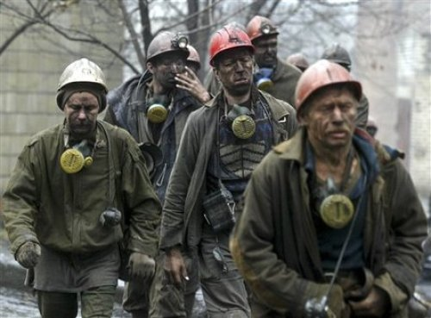
Кузбасс — шахтерский край.
Выполнила: учитель начальных классов МБОУ «СОШ № 92 с углубленным изучением отдельных предметов» Чередниченко Татьяна Ивановна

Slide 2
Кемеровская область образована Указом Президиума Верховного Совета СССР от 26.01.43 г. «Об образовании Кемеровской области в составе РСФСР». Однако освоение природных богатств земли Кузнецкой началось гораздо раньше – в начале 17 века, когда были основаны города Томск (1604 г.) и Кузнецк (1618 г.).

Slide 3
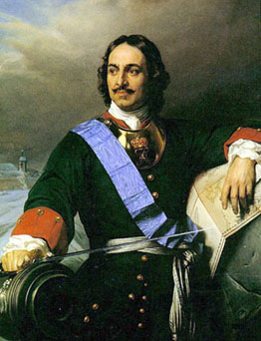
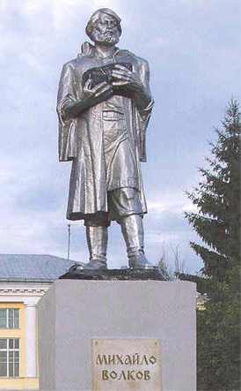
В 1698 году Петр I, узнав о найденных
у реки Китат серебряных рудах,
дал предписание Томскому воеводе
«содействовать со всяческим
прилежанием и усердным радением рудоискательскому и рудоплавному
делу на притоках реки Кии.
Так были открыты серебряные руды
Салаира, железные руды в Горной Шории, золото в Кузнецком Алатау.
В 1721 году казачий сын Михайло
Волков обнаружил на берегу реки
Томь «горелую гору», став
первооткрывателем кузнецких углей.

Slide 4
Промышленное освоение земли Кузнецкой началось в конце XVIII века. Первым интерес к разработке кузнецкого угля проявил уральский промышленник А.Н.Демидов. Позже Колыванско-Воскресенские заводы Демидова с прилегающими к ним недрами перешли в собственность императорской фамилии. С этого времени большая часть Кузбасса, вошедшая в Алтайский горный округ находилась в ведении Кабинета его императорского величества.

Slide 5
Появляются промышленные предприятия: Томский железоделательный, Гавриловский и Гурьевской сереброплавильные заводы, Сухаринский и Салаирский горные рудники. Но поскольку долгое время промышленность России развивалась преимущественно в европейской части страны, Кузбасс не имел достойного развития и освоения. Только через столетие была построена Транссибирская железнодорожная магистраль и Кузбасс получил толчок в промышленном использовании железных руд, цветных металлов, каменного угля и древесины.

Slide 6
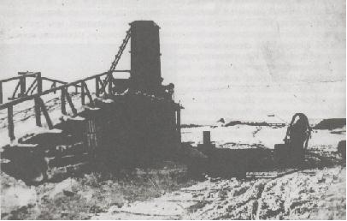
После октябрьской революции
Кузбасс становится частью
Западно-сибирского края, затем –
Новосибирской области.
В это время организуется
автономная индустриальная
колония Кузбасса (АИК)
во главе с голландским инженером Рутгерсом. В эти годы завершилось строительство коксохимзавода, шахты были оснащены передовой техникой.
Революция в экономике ознаменовалась переходом к плановому ведению хозяйства. В первом плане ГОЭЛРО важное место отводится созданию урало-кузбасского индустриального комплекса. Кузбасс превращается в огромную строительную площадку. Продолжает развиваться угольная промышленность, заложены основы металлургической и химической отраслей.

Slide 7
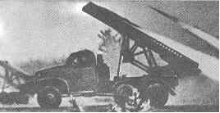
В 1941 в Кузбасс из оккупированных
районов было эвакуировано
оборудование 71 предприятия,
большинство из которых так и
остались в Кузбассе. Война вдвое
увеличила мощности Кузбасса.
26 января 1943 была образована Кемеровская область (до того находилась в составе Новосибирской области).

Slide 8
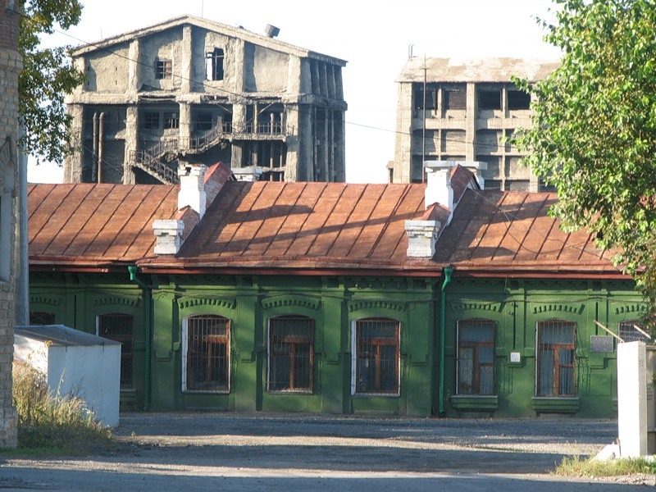
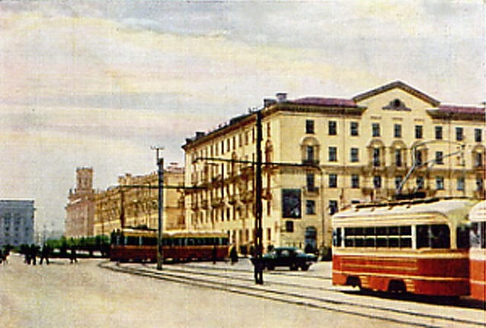
27 марта 1932 года Президиум ВЦИК вынес постановление о переименовании Щегловска в Кемерово.

Slide 9
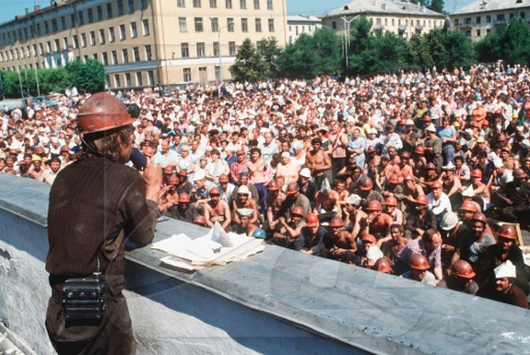
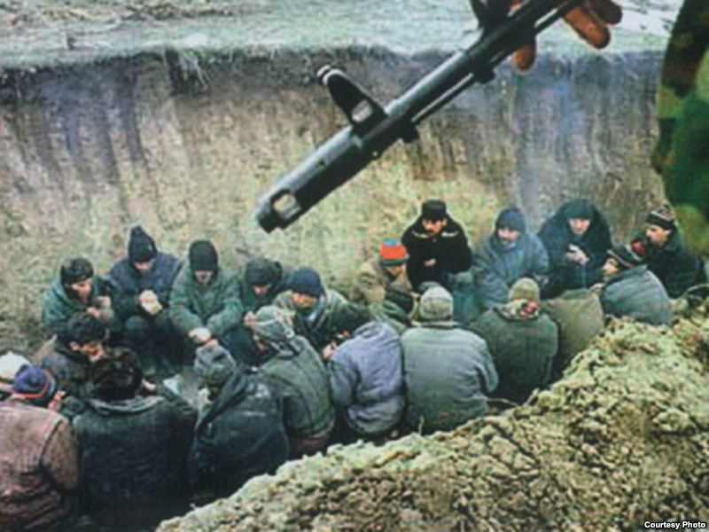
К концу 1980-х гг. сложилась кризисная ситуация в угольной отрасли области, отягощенная социально-экономическим кризисом конца 1980-х гг. Это привело к забастовкам рабочих-горняков (1989) — первым организованным массовым выступлением рабочих с 1917.

Slide 10
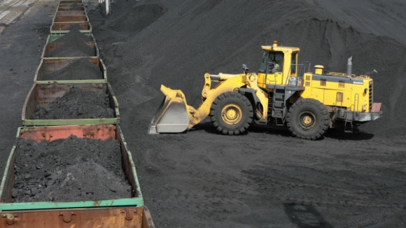
В 1990-е гг. в области идет процесс рыночных реформ: реструктуризации угольной отрасли, закрытия нерентабельных шахт.

Slide 11
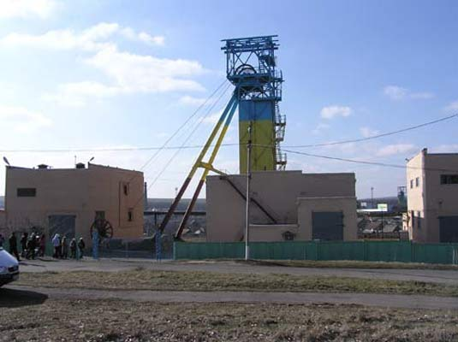
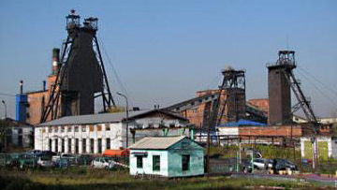
Сейчас в Кемеровской области 100 шахт, 17 обогатительных фабрик. На долю Кузбасса приходится треть добычи каменных углей в России, две трети добычи коксующихся углей. В угольной промышленности занято более 200 тысяч человек.

Slide 12
С позиции обеспечения энергетической безопасности страны, угля в России должно добываться 290-335 млн. т - в 2010 г., в 2020 г. - порядка 340-430 млн. т, с дальнейшим наращиванием объемов добычи, что обеспечит увеличение доли угля в ТЭБ до 25-30 % с нынешних 17 %. Основную нагрузку в достижении таких объемов добычи угля должны нести сибирские угольные бассейны, и в первую очередь Кузбасс.

Slide 13
Сегодня в Кузбассе работы ведутся по двум направлениям: первое – дегазация пластов на действующих шахтах и утилизация извлеченного метана;второе-организация промышленной добычи метана из угольных пластов на полях где еще не заложены угледобывающие предприятия. По первому направлению Международным центром угля и метана СО РАН на основе проведенного анализа горногеологических и горнотехнических показателей всех шахт Кузбасса выделены наиболее перспективные предприятия для внедрения современных технологий комплексного извлечения и использования метана.

Slide 14
В настоящее время ведется поиск инвесторов по реализации этой программы, в том числе и через Программу Развития Организации Объединенных Наций (ПРООН). По второму направлению в соответствии с Соглашением Администрации Кемеровской области и ОАО “Газпром” разработана и осуществляется целевая региональная программа “Опытно-промышленная добыча метана из угольных пластов в Кузнецком бассейне”, реализация которой позволит к 2007 г. выйти на добычу метана на уровне 3-5 млрд куб. м в год, а в перспективе до 17-20 млрд куб. м. Извлечение метана из угольных пластов позволит резко повысить безопасность ведения горных работ при последующей их отработке.

Slide 15
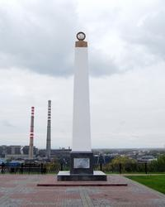
В память о первооткрывателе Кузнецкого угля Михайле Волкове 10 сентября 1957 года в Кемерове, на правом берегу р. Томи, на Красной Горке, где впервые был открыт каменный уголь, установлен обелиск.
Он состоит из двух четырёхгранных пилонов, вплотную примыкающих друг к другу. Верх обелиска накрыт металлическим колпаком с кольцом, внутри которого цифра «50». В верхней части основания установлена мемориальная доска с надписью: «Первооткрывателю кузнецкого угля Михайле Волкову в день пятидесятилетия Кемеровского рудника».
В 2003 г., в преддверии празднования Дня
шахтера, обелиск в память о
первооткрывателе
Кузнецкого угля Михайле Волкове был
перенесен с Горелой горы поближе к музею.

Slide 17
СПИСОК ИСПОЛЬЗОВАННЫХ ИСТОЧНИКОВ
1. Дюпин А.Ю. Угольная промышленность Кузбасса. Кемерово. 2002.
2. Кемеровская область. //Большая Энциклопедия Кирилла и Мифодия. Электронная версия. М. 2004.
3. Новиков Н. Модернизация – условие сохранения конкурентоспособности металлургии Кузбасса.Кемерово. 2001.
Интернет ресурсы.

